Slide 1



Методология клининга от «Индустрии Чистоты»
Практический инструмент для обучения, внедрения и контроля качества клининговых услуг.

Slide 2
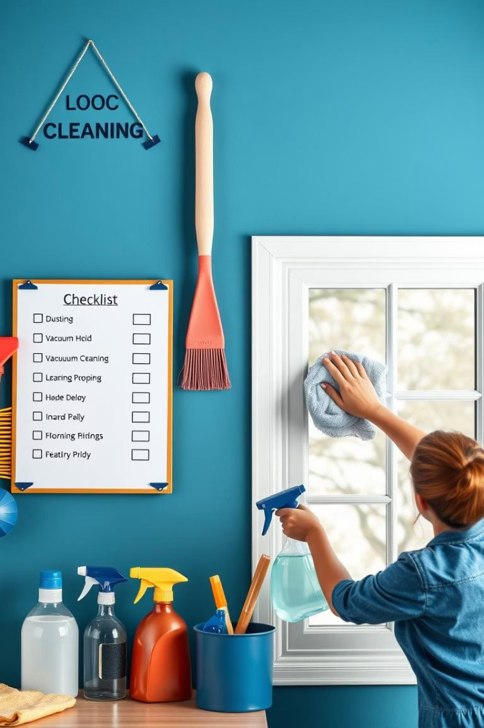





Не просто инструкция — это методология
Чёткая пошаговая логика
Поддержка визуалами и алгоритмами
Связь между элементами
Зоны, режимы и средства взаимосвязаны
Безопасность в приоритете
Стандарты безопасности встроены в процесс
Соответствие нормам
Реализует требования СТБ, СанПиН и ТБ

Slide 3
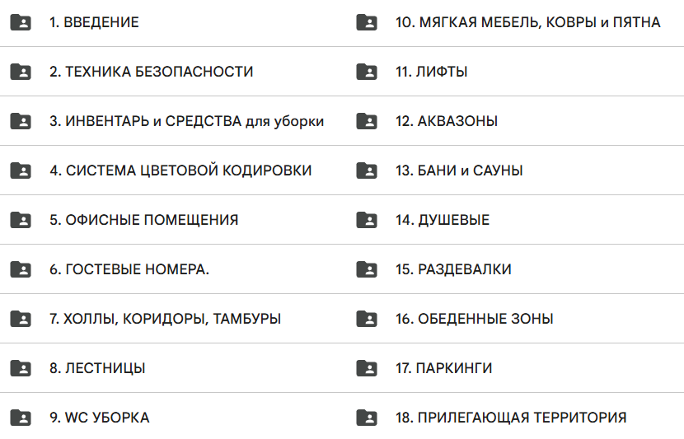
Что внутри
18 разделов
Различные зоны и виды уборки
Готово для обучения персонала
и контроля подрядчиков

Slide 4
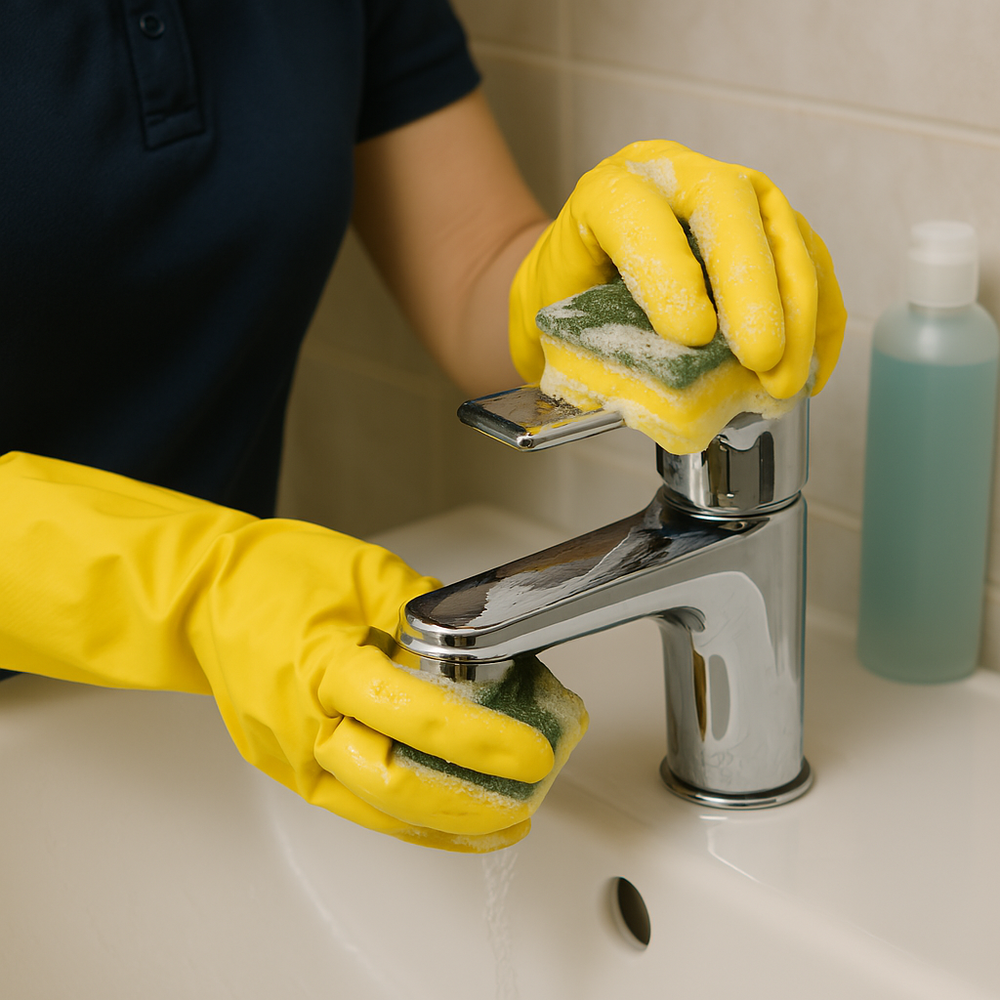
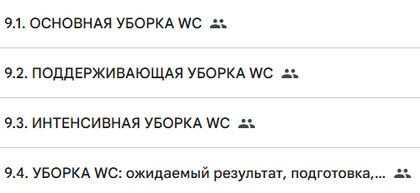
Что внутри раздела
3 формата уборки для каждой зоны (пример приведен ниже)
Ожидаемый результат и примеры СИЗ
Инвентарь для уборки и химические средства (по запросу)

Slide 5








Гибкость и адаптация под ваш объект(по запросу)
Настройка
Анализ особенностей
Адаптация под корпоративные стандарты
Учет специфики помещений
Обратная связь
Интеграция
Консультация и поддержка от экспертов
Внедрение в существующие процессы

Slide 6






Кому подходит система
ТСЖ и управляющие компании
Бизнес-центры, торговые центры
Спортивные и медицинские учреждения
Заказчики со своими или подрядными службами
Санатории, пансионаты,
дома отдыха, гостиницы и отели.

Slide 7

Давайте создавать чистоту вместе
Свяжитесь с нами
📧 info@uborka.by | 📞 +375 29 689 61 44 | 📞 +375 44 591 77 74
Запросите консультацию
Получите презентацию и оцените систему
Начните внедрение
Готовая система стандартизации уже сегодня

